Slide 1




Bài 7: Chuyển động tự quay quanh trục
của Trái Đất và hệ quả
1. Chuyển động tự quay quanh trục của Trái Đất
2. Hệ quả chuyển động tự quay quanh trục của Trái Đất
a. Ngày đêm luân phiên
b. Giờ trên Trái Đất
c. Sự lệch hướng chuyển động của vật thể

Slide 2
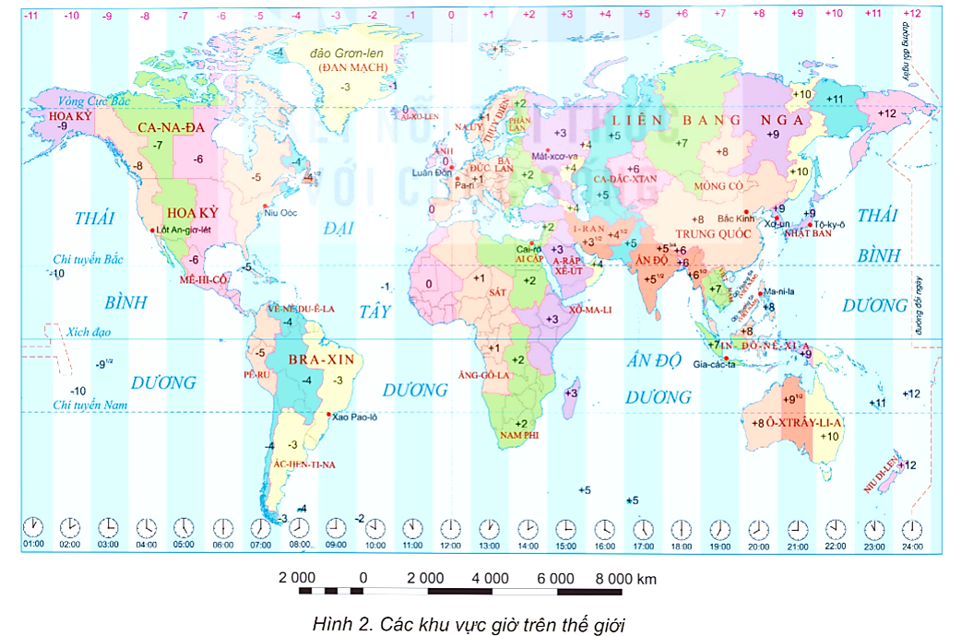
2. Hệ quả chuyển động tự quay quanh trục của Trái Đất
b. Giờ trên Trái Đất
Dựa vào hình 2 và thông tin SGK, điền từ còn thiếu vào chỗ chấm.
- Bề mặt Trái Đất được chia thành ....... khu vực (múi) giờ.
- Mỗi múi giờ cạnh nhau hơn kém nhau .... giờ.
- Giờ quốc tế (GMT) là …………...
………………………………………
- Việt Nam nằm ở múi giờ số .............
- Giờ phía .......... sớm hơn giờ phía ........
24
1
giờ của khu vực số 0
7
Đông
Tây

Slide 3
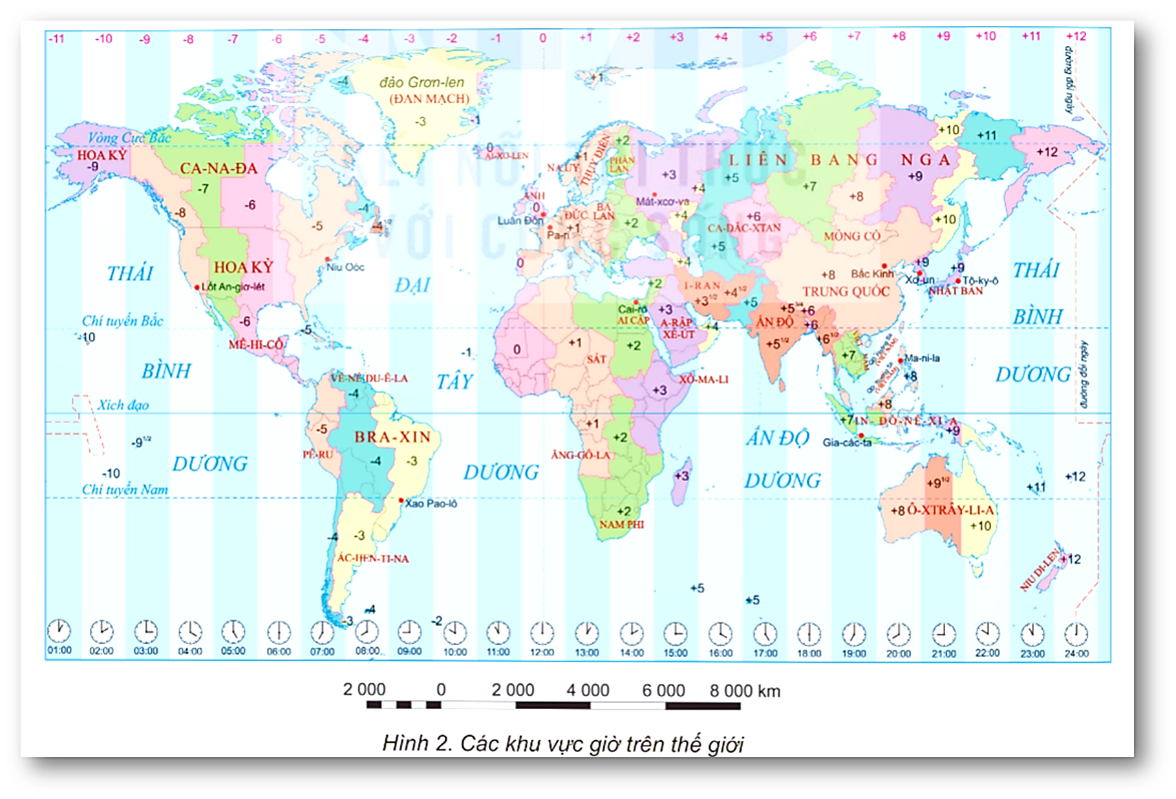
Quan sát hình 2, em hãy cho biết:
• Tên một số quốc gia sử dụng giờ của nhiều khu vực.
•Một số quốc gia sử dụng cùng khu vực giờ với Việt Nam.
- Danh sách 10 quốc gia có nhiều múi giờ đi qua lãnh thổ nhất
1. Pháp: 12 múi
2. Mỹ: 11 múi
3. Nga: 11 múi
4. Anh: 9 múi
5. Úc: 8 múi
6. Canada: 6 múi
7. Đan Mạch: 5 múi
8. New Zealand: 5 múi
9. Brazil: 4 múi
10. Mexico: 4 múi
- Trung Quốc – 1 múi giò. Thật bất ngờ là mặc dù diện tích của Trung Quốc trải dài trên 5 múi giờ nhưng chính quyền của họ chỉ dùng 1 múi giờ duy nhất với lý do là để tạo ra sự “thống nhất trên toàn lãnh thổ”
- Một số quốc gia sử dụng cùng khu vực giờ với Việt Nam: In-đô-nê-xi-a, Liên bang Nga, Lào, Cam-pu-chia,...

Slide 4

Cách đổi giờ quốc tế sang giờ Việt Nam
Việt Nam thuộc múi giờ UTC+7, nghĩa là thời gian ở Việt Nam luôn hơn UTC 7 tiếng. Để đổi giờ quốc tế (UTC) sang giờ Việt Nam, bạn chỉ cần thực hiện phép tính đơn giản:
Giờ Việt Nam = Giờ UTC + 7
GIỜ QUỐC TẾ
- Múi giờ là giờ địa phương được quy ước chung cho một khu vực trên Trái Đất. Về lý thuyết, tất cả đồng hồ trong khu vực đó sẽ hiển thị cùng một thời điểm.
- Theo hiệp định quốc tế, múi giờ được phân chia dựa trên kinh độ. Kinh tuyến 0 đi qua Đài Thiên văn Hoàng gia Anh (Greenwich – London) được gọi là Giờ Chuẩn hay Giờ Quốc tế. Trái Đất được chia thành 24 múi giờ.
- Giờ quốc tế, viết tắt là UTC (Coordinated Universal Time), là hệ thống thời gian tiêu chuẩn được sử dụng trên toàn thế giới.
Công thức tính múi giờ quốc tế hiện nay
Trái Đất hình cầu và quay quanh trục từ Đông sang Tây dẫn đến sự chênh lệch múi giờ. Hiện nay, công thức tính múi giờ quốc tế được áp dụng như sau:
Tm = To +/- M
Tm: Múi giờ cần tính.
To: Giờ GMT (Giờ Chuẩn hay Giờ Quốc tế).
M: Ký hiệu số theo múi giờ kinh tuyến.
➕ Đi về phía Đông: Giờ tăng lên.
➖ Đi về phía Tây: Giờ giảm đi.

Slide 5


HOẠT ĐỘNG NHÓM – BÀN
Đêm gala nghệ thuật “Sắc màu văn hoá bốn phương” được truyền hình trực tiếp vào 20 giờ ngày 31 tháng 5 năm 2019 tại Việt Nam. Vậy khi đó ở các địa điểm Xơ-un (Hàn Quốc), Mát-xcơ-va (Nga), Ma-ni-la (Phi-líp-pin) là mấy giờ?
Đêm gala nghệ thuật "Sắc màu văn hóa bốn phương" được truyền hình trực tiếp vào 20 giờ ngày 31 tháng 5 năm 2019 tại Việt Nam. Vậy khi đó ở các địa điểm
Xơ-un (Hàn Quốc - múi giờ +9) là:
20 + (9-7) = 22 giờ (31/05/2019)
Mát-xcơ-va (Nga – múi giờ +3) là:
20 - (7-3) = 16 giờ (31/05/2019)
- Ma-ni-la (Phi-líp-pin – múi giờ +8) là
20 + (8-7) = 19 giờ (31/05/2019)

Slide 6



Trái Đất xoay tròn,
Ngày đêm thay phiên.
Chia thành múi giờ,
Hai tư múi liền!
Mỗi múi cách nhau,
Một giờ chính xác.
Đi về phía Đông,
Cộng thêm giờ nha.
Ngược về phía Tây,
Thì giờ trừ đi.
Việt Nam múi bảy,
Nhớ kỹ bạn ơi!
Luân Đôn múi gốc,
Giờ gốc số 0.
Tính giờ rất nhanh,
Lấy mà cộng, trừ!
Bạn bên nước Mỹ,
Đêm tối đang nằm.
Còn ta dậy sớm,
Sẵn sàng đến trường!

Slide 7
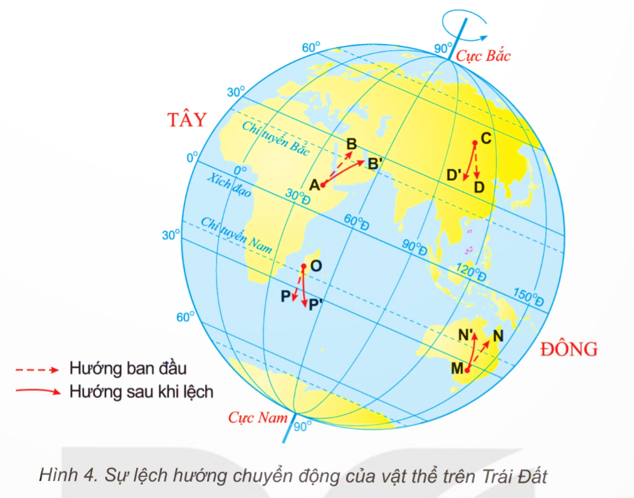
2. Hệ quả chuyển động tự quay quanh trục của Trái Đất
c. Sự lệch hướng chuyển động của vật thể
Quan sát hình 4, em hãy cho biết:
+ Ở bán cầu Bắc, vật thể chuyển động theo chiều kinh tuyến lệch về bên trái hay bên phải so với hướng di chuyển ban đầu?
+ Ở bán cầu Nam, vật thể chuyển động theo chiều kinh tuyến lệch về bên trái hay bên phải so với hướng di chuyển ban đầu?
Ở bán cầu Bắc: Lệch về bên phải.
Ở bán cầu Nam: Lệch về bên trái.

Slide 8
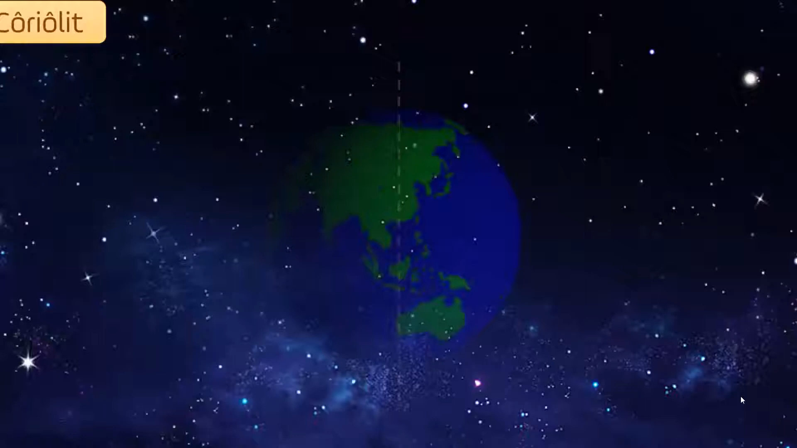

Slide 9

LUYỆN TẬP

Slide 10
“Giả sử các bạn lớp mình là các giám đốc trẻ của những công ty toàn cầu. Tuần tới, công ty bạn có cuộc họp online với đối tác đến từ nhiều quốc gia. Nhưng mỗi nước lại có múi giờ khác nhau... Làm sao chọn được thời gian họp phù hợp cho tất cả 3 nước tham gia cuộc họp?”
CÁCH THỰC HIỆN
*Chia nhóm: Chia lớp thành 8 nhóm.
*Chọn quốc gia: Mỗi nhóm chọn 3 quốc gia khác nhau (ví dụ: Việt Nam – Nhật Bản – Brazil).
*Xác định giờ: Nhóm chọn một giờ bắt đầu họp tại Việt Nam. Dùng bản đồ múi giờ để tra xem khi đó ở các quốc gia còn lại là mấy giờ.
*Ra quyết định: Thảo luận xem giờ đó có phù hợp cho cả 3 nước không (Đánh giá: phù hợp, sớm quá sớm, quá muộn, ….). Nếu chưa phù hợp, chọn lại thời gian khác để đảm bảo cuộc họp diễn ra tốt đẹp.
*Đánh giá: Các nhóm đánh giá chéo, kiểm tra mức độ phù hợp của giờ họp tại 3 quốc gia mà nhóm bạn đã lựa chọn vào ô “Đánh gia”
Phiếu kết quả
Nhóm:……………………………………..
🌍 Quốc gia | 🕐 Giờ địa phương tại thời điểm họp | 📌 Đánh giá
Việt Nam

Slide 11
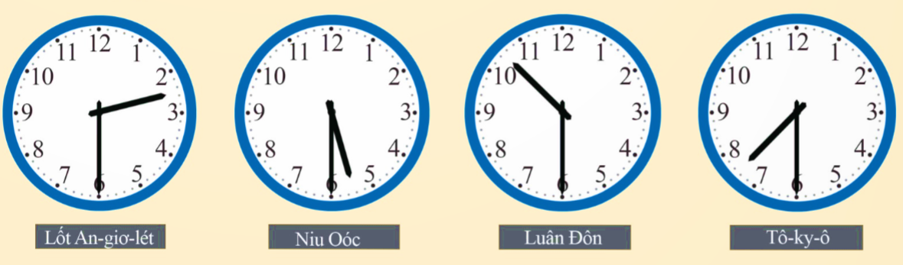
Ở sảnh các khách sạn thường treo một số đồng hồ của các địa điểm khác nhau trên thế giới, các đồng hồ này chỉ các giờ khác nhau. Tại sao lại như vậy? Nếu đặt thêm đồng hồ địa điểm Hà Nội vào hình thì đồng hồ đó sẽ chỉ mấy giờ?
- Khách sạn là nơi có khách du lịch từ nhiều nước trên thế giới. Việc treo nhiều đồng hồ ở một số địa điểm khác nhau giúp khách du lịch tiện theo dõi giờ.
- Các đồng hồ chỉ giờ khác nhau trong sảnh khách sạn là do Trái Đất tự quay quanh trục theo hướng từ Tây sang Đông nên ở các địa điểm khác nhau trên Trái Đất sẽ có giờ không giống nhau.
- Cách tính giờ ở Hà Nội (múi giờ số 7), cách múi giờ số 0 (Luân Đôn) là 7 giờ => Hà Nội là:
10h30’ + 7h = 17h30’
-> Đồng hồ ở Hà Nội sẽ chỉ thời gian là: 17 giờ 30 phút.

